Slide 1



Como Escrever Consultas
Otimizadas no SQL

Slide 2

AGENDA
Introdução
Combinados e Apresentação pessoal
Proposta
dinâmica da mentoria
Termos-chave
Nivelamento de conteúdo
Hands on!
Mão na massa!
dúvidas
FECHAMENTO
DIGITALTECH

Slide 3

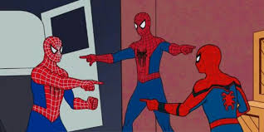
- *Não* substitui os módulos do bootcamp; - Não abordaremos Modelagem de Dados; - Usaremos o MySQL (alternativa: editores de código online).
Combinados de Ouro
DIGITALTECH
Notes:
Não se preocupem com a instalação do MySQL hoje, sei que temos alunos que, por conta da rotina, não devem ter instalado o programa. Nós iremos usar um editor de código online que enviarei mais para frente.

Slide 4



LinkedIn
Raízes do futuro
Estágio
Suzano 2023
Tereza Sophia
Estagiária DigitalTech
DIGITALTECH

Slide 5


A Nina quer uma plataforma de e-commerce.
Case | Confeitaria da Nina
DIGITALTECH
Notes:
Iremos aprender SQL com o case da confeitaria da Nina. Irei alternar entre a apresentação, e o momento mão na massa, para tornar mais dinâmico.
Então, a Nina quer uma plataforma de e-commerce.
Ela faz tudo sozinha, e a plataforma que ela usa para gerir todos os seus dados atualmente é uma planilha de excel. Ela viu as vantagens de se ter um site para gerir seu pequeno negócio, desde automatizar processos até alavancar suas vendas, ainda mais que o natal está chegando. E hoje você é um analista de dados, que faz parte do time que vai desenvolver esse site.

Slide 6

Vamos ajudar a Nina?
Case | Confeitaria da Nina
DIGITALTECH
Notes:
Assim, o seu papel é ajudar o time a estruturar o banco de dados e desenvolver consultas, pois a Nina deseja inserir estratégias de marketing, conhecer melhor seu público alvo, pois o mercado é muito dinâmico.

Slide 7
Structured Query Language (Linguagem Estruturada para Consulta).
Definição de termos chave
SQL
DIGITALTECH

Slide 8

SGBD (Sistema Gerenciador de Banco de Dados)
Definição de termos chave
DIGITALTECH

Slide 9

Projeto de Banco de Dados
INÍCIO
Requisito de informação
DETERMINAR
REQUISITOS
Projeto lógico e físico
MODELO
VISÕES
MÚLTIPLAS?
INTEGRAR VISÕES
Implementação
IMPLEMENTAR
MONITORAMENTO E SUPORTE
DEFEITO?
FIM
DIGITALTECH

Slide 10

Projeto de Banco de Dados
INÍCIO
Requisito de informação
DETERMINAR
REQUISITOS
Projeto lógico e físico
MODELO
VISÕES
MÚLTIPLAS?
INTEGRAR VISÕES
Implementação
IMPLEMENTAR
MONITORAMENTO E SUPORTE
DEFEITO?
FIM
DIGITALTECH

Slide 11
Projeto de Banco de Dados
INÍCIO
Requisito de informação
DETERMINAR
REQUISITOS
Projeto lógico e físico
MODELO
VISÕES
MÚLTIPLAS?
INTEGRAR VISÕES
Implementação
IMPLEMENTAR
MONITORAMENTO E SUPORTE
DEFEITO?
FIM
DIGITALTECH

Slide 12
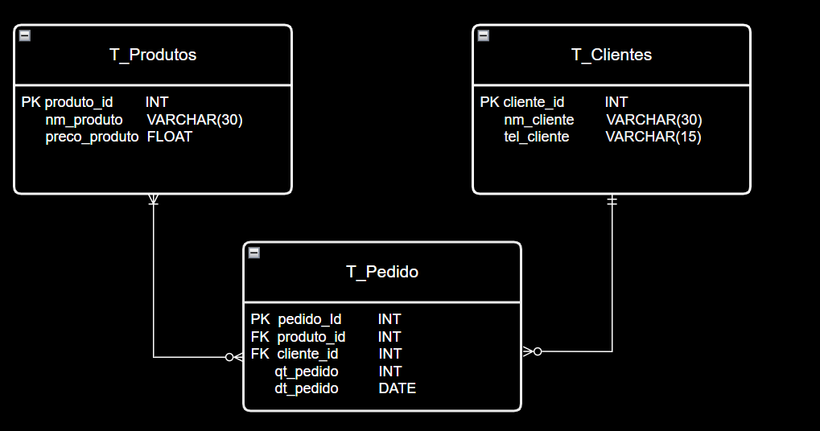
MER | CONFEITARIA DA NINA
Constraints (restrições):
PK: chave primária
FK: chave estrangeira
DIGITALTECH

Slide 13
Projeto de Banco de Dados
INÍCIO
Requisito de informação
DETERMINAR
REQUISITOS
Projeto lógico e físico
MODELO
VISÕES
MÚLTIPLAS?
INTEGRAR VISÕES
Implementação
IMPLEMENTAR
MONITORAMENTO E SUPORTE
DEFEITO?
FIM
DIGITALTECH

Slide 14
Projeto de Banco de Dados
INÍCIO
Requisito de informação
DETERMINAR
REQUISITOS
Projeto lógico e físico
MODELO
VISÕES
MÚLTIPLAS?
INTEGRAR VISÕES
Implementação
IMPLEMENTAR
MONITORAMENTO E SUPORTE
DEFEITO?
FIM
DIGITALTECH

Slide 15
“É uma coleção organizada de informações - ou dados - estruturadas, normalmente armazenadas eletronicamente em um sistema de computador”.
Definição de termos chave
Banco de Dados
- Oracle
Schema: agrupa banco de dados e outros elementos.
DIGITALTECH

Slide 16



MOMENTO HANDS ON!
DIGITALTECH

Slide 17
Sintaxe SQL | Criar o Banco de Dados
A estrutura genérica do comando é:
CREATE DATABASE <Nome do Banco de Dados>;
CREATE: criar;
DATABASE: Banco de Dados;
<Nome do Banco de Dados>: substituir pelo nome desejado;
Ponto e vírgula: indica o final do comando.
DIGITALTECH

Slide 18
Sintaxe SQL | Criar Tabelas ou Entidade
Atenção: certifique-se que a Tabela está sendo criada no Database correto.
USE <Nome do Database>;
A estrutura genérica do comando é:
CREATE TABLE <Nome da Tabela> (
Coluna1 <Tipo_de_dado> Constraint,
....
ColunaN <Tipo_de_dado>
);
Coluna1: nome da coluna (ou atributo);
<Tipo>: tipo de dado que a coluna aceita.
CREATE: criar;
TABLE: Banco de Dados;
<Nome da Tabela>: substituir pelo nome desejado;
DIGITALTECH

Slide 19

Boas práticas | Regras de Nomenclatura
Cada empresa possui
sua própria padronização.
DIGITALTECH

Slide 20
Boas práticas | Regras de Nomenclatura
São permitidos números e o underline (_) para separar nomes compostos.
Não são permitidos:
Caracteres especiais (cuidado com acentuação)
Exemplo: Cifrão ($), Cerquilha (#)
Espaço em branco.
Tabela: iniciar o nome com a letra “T”
Exemplo: T_Produto
Coluna: utilizar siglas seguida do nome da tabela.
Exemplo: nm_produto (nome do produto).
Case-sentitive na nomeação
Ex: “T_proprietarios” e “T_Proprietarios” são elementos diferentes.
DIGITALTECH

Slide 21
Tipos de Dados
Define o valor que a coluna (atributo) de uma tabela vai armazenar.
As mais frequentes:
VARCHAR(nº): Para armazenar texto.
Entre parênteses, definimos o tamanho máximo de caracteres que a coluna pode ter. Exemplo: nome.
INT: Para armazenar números inteiros, como idades, quantidades.
FLOAT: Para armazenar números decimais, como preços, medidas, porcentagens.
DATE: Para armazenar datas, como datas de nascimento, datas de eventos.
BOOLEAN: Para armazenar valores lógicos (verdadeiro ou falso).
DIGITALTECH

Slide 22
Boas práticas | Regras de Nomenclatura
São permitidos números e o underline (_) para separar nomes compostos.
Não são permitidos:
Caracteres especiais (cuidado com acentuação)
Exemplo: Cifrão ($), Cerquilha (#)
Espaço em branco.
Tabela: iniciar o nome com a letra “T”
Exemplo: T_Produto
Coluna: utilizar siglas seguida do nome da tabela.
Exemplo: nm_produto (nome do produto).
Case-sentitive na nomeação
Ex: “proprietários” e “Proprietarios” são elementos diferentes.
DIGITALTECH

Slide 23

Solicitação da Nina
Boas notícias: vendas cresceram!
Além de vender no bairro, agora a Confeitaria da Nina tem a possibilidade de realizar delivery.
DIGITALTECH
Notes:
Então a primeira etapa é criar o banco de dados através de código.
Esse é a estrutura genérica do comando que vamos utilizar.
Deixei em vermelho o ponto e vírgula pois ele é importante: ele indica o final do comando. Sem ele, o MySQL não sabe o que executar e gera erro.

Slide 24
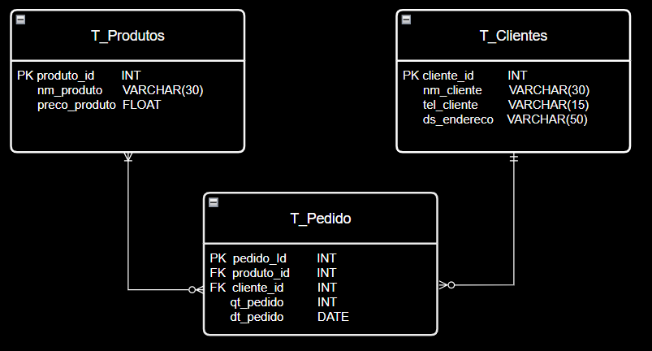
MER V2| CONFEITARIA DA NINA
Constraints (restrições):
PK: chave primária
FK: chave estrangeira
DIGITALTECH

Slide 25
Sintaxe SQL | Alterar o Banco de Dados
Adicionar coluna
A estrutura genérica do comando é:
ALTER TABLE <Nome da Tabela modificada>
ADD COLUMN <Nome da coluna> <tipo de dado>;
CREATE: criar;
TABLE: Tabela ou Entidade;
ADD COLUMN : indica que será adicionado uma coluna;
DIGITALTECH

Slide 26
Sintaxe SQL | Alterar o Banco de Dados
Renomear tabela
A estrutura genérica do comando é:
ALTER TABLE <Nome da Tabela modificada>
RENAME TO <Nome novo>;
CREATE: criar;
TABLE: Tabela ou Entidade;
RENAME TO: indica que será alterado a tabela;
DIGITALTECH

Slide 27
Sintaxe SQL | Alterar o Banco de Dados
Eliminar colunas
ALTER TABLE <Nome da Tabela modificada> DROP COLUMNS <Nome da coluna>;
Renomear colunas
ALTER TABLE RENAME COLUMN <Coluna atual> TO <Novo nome>;
Modificar colunas
Exemplo: alterar o tipo de dados, o tamanho ou outras propriedades de uma coluna existente
ALTER TABLE <Nome da Tabela modificada> MODIFY <Propriedade a ser alterada>;
DIGITALTECH

Slide 28
Sintaxe SQL | Alterar o Banco de Dados
Adicionar PK
ALTER TABLE <Nome da Tabela > ADD PRIMARY KEY (nome da coluna);
Adicionar FK
ALTER TABLE <Nome da Tabela A >
ADD CONSTRAINT <nome da coluna> FOREIGN KEY (coluna)
REFERENCES <Nome da Tabela B> (nome da coluna);;
DIGITALTECH

Slide 29
Sintaxe SQL | Adicionar registro
Registro = linha.
A estrutura genérica do comando é:
INSERT INTO TABLE <Nome da Tabela>
(Coluna1, ..., Coluna N) VALUES
(Valor da Linha1),
(Valor da Linha N) ;
DIGITALTECH

Slide 30
Sintaxe SQL | Consultar registro
A estrutura genérica do comando é:
SELECT Coluna1, ..., Coluna N FROM <Nome da Tabela>;
Selecionar todas as colunas:
SELECT * FROM <Nome da Tabela>;
DIGITALTECH

Slide 31
Sintaxe SQL | Função de agregação SUM
Utilizada para calcular a soma total dos valores em uma coluna numérica.
Para que essa função funcione corretamente em consultas que envolvem múltiplas linhas, é necessário utilizá-la em conjunto com a cláusula GROUP BY (agrupa as linhas da tabela com base nos valores de uma ou mais colunas, permitindo que a soma seja calculada para cada grupo distinto).
SELECT Coluna_agrupada, ..., SUM(Coluna_valores)
FROM <Nome da Tabela>
GROUP BY Coluna_agrupada;
DIGITALTECH

Slide 32
Sintaxe SQL | Função de agregação AVG
Utilizada para calcular a média dos valores de uma coluna.
Dentro dos parênteses, passamos todas as colunas que irão fazer parte da operação matemática entre asterisco (símbolo que indica multiplicação).
A AVG() por sua vez calcula a média sozinha:
Soma todos os valores da expressão inserida para a função
E depois ela divide a soma pelo número de valores presentes
SELECT Coluna_agrupada, ..., AVG(Coluna1 * ColunaN)
FROM <Nome da Tabela>
GROUP BY Coluna_agrupada;
DIGITALTECH

Slide 33
Sintaxe SQL | JOIN
Utilizada para unir mais de uma tabela por meio de colunas com o mesmo nome nas duas tabelas (chaves primárias e estrangeiras).
Recomendado usar o ALIAS.
O ponto é usado para separar o nome da tabela do nome da coluna. Quando você está referenciando uma coluna de uma tabela, é necessário usar esse ponto para indicar de qual tabela a coluna pertence.
SELECT Coluna1, Coluna2
FROM Tabela1 alias1 JOIN Tabela2 alias2
ON
tabela1.coluna_comum = tabela2.coluna_comum;
DIGITALTECH

Slide 34
Sintaxe SQL | Glossário
Script = conjunto de instruções para o computador executar
Query = consulta
Constraint = regra definida no banco de dados para garantir a integridade dos dados. Ex: PF, FK, UNIQUE.
Alias = apelido dado a uma coluna, geralmente utilizado para tornar o código mais legível e conciso. Ele não altera a estrutura.
DIGITALTECH
Notes:
Então a primeira etapa é criar o banco de dados através de código.
Esse é a estrutura genérica do comando que vamos utilizar.
Deixei em vermelho o ponto e vírgula pois ele é importante: ele indica o final do comando. Sem ele, o MySQL não sabe o que executar e gera erro.

Slide 35



agradecemos
@suzanoempresa
@suzano_oficial
@suzano
@suzano
Acesse nosso site :

